Slide 1


TRƯỜNG TIỂU HỌC ÁI MỘ A
Địa lí
Các đại dương trên thế giới

Slide 2

Muc tiêu
01
02
03
Nhớ tên và xác định được vị trí 4 đại dương trên quả bản đồ.
Mô tả được một số đặc điểm của các đại dương.
Biết phân tích bảng số liệu và lược đồ, tìm một số đặc điểm nổi bật của các đại dương.

Slide 3
01
Vị trí của các đại dương

Slide 4
Hãy kể tên các đại dương mà em biết?
Thái Bình Dương
Ấn Độ Dương
Đại Tây Dương
Bắc Băng Dương

Slide 5

Quan sát hình 1, hình 2 SGK tr.130 rồi hoàn thành bảng sau:
Tên đại dương | Giáp với các châu lục | Giáp với các đại dương
Thái Bình Dương
Ấn Độ Dương
Đại Tây Dương
Bắc Băng Dương
Thảo luận nhóm 4
Thời gian: 5 phút

Slide 6
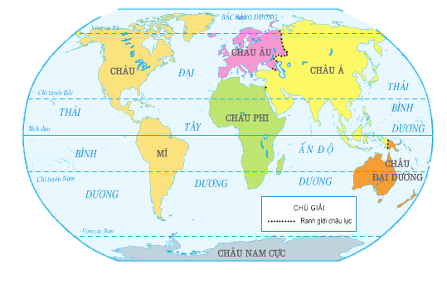
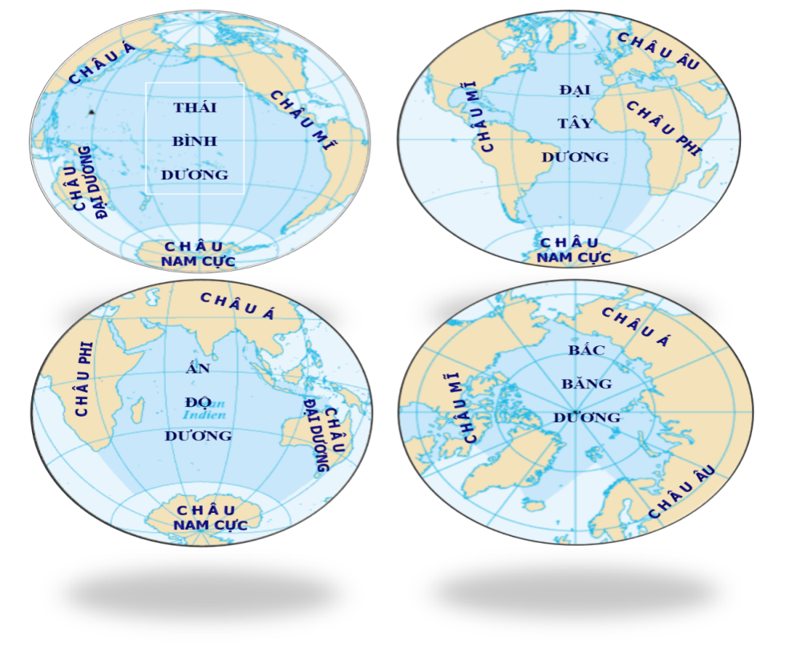
Tên đại dương | Giáp với các châu lục | Giáp với các đại dương
Thái Bình Dương
Châu Mĩ, châu Nam Cực, châu Đại Dương, châu Á.
Đại Tây Dương, Ấn Độ Dương, Bắc Băng Dương.
Lược đồ các châu lục và đại dương

Slide 7
Tên đại dương | Giáp với các châu lục | Giáp với các đại dương
Ấn Độ Dương
Châu Á, châu Đại Dương, châu Nam Cực, châu Phi.
Đại Tây Dương,
Thái Bình Dương.
Lược đồ các châu lục và đại dương

Slide 8
Tên đại dương | Giáp với các châu lục | Giáp với các đại dương
Đại Tây Dương
Châu Âu, châu Phi,
châu Nam Cực, châu Mĩ.
Bắc Băng Dương, Ấn Độ Dương, Thái Bình Dương.
Lược đồ các châu lục và đại dương

Slide 9
Tên đại dương | Giáp với các châu lục | Giáp với các đại dương
Bắc Băng Dương
Châu Á, châu Âu, châu Mĩ.
Đại Tây Dương,
Thái Bình Dương.
Lược đồ các châu lục và đại dương

Slide 10

Các đại dương chiếm một diện tích rất
rộng lớn, gấp gần 3 lần diện tích các lục địa.
Tên đại dương | Giáp với các châu lục | Giáp với các đại dương
Thái Bình Dương
Ấn Độ Dương
Đại Tây Dương
Bắc Băng Dương
Châu Mĩ, châu Nam Cực, châu Đại Dương, châu Á.
Đại Tây Dương, Ấn Độ Dương, Bắc Băng Dương.
Châu Á, châu Đại Dương, châu Nam Cực, châu Phi.
Đại Tây Dương,
Thái Bình Dương.
Châu Âu, châu Phi, châu Nam Cực, châu Mĩ.
Bắc Băng Dương, Ấn Độ Dương, Thái Bình Dương.
Đại Tây Dương,
Thái Bình Dương.
Châu Á, châu Âu, châu Mĩ.

Slide 11
02
Một số đặc điểm
của các đại dương

Slide 12

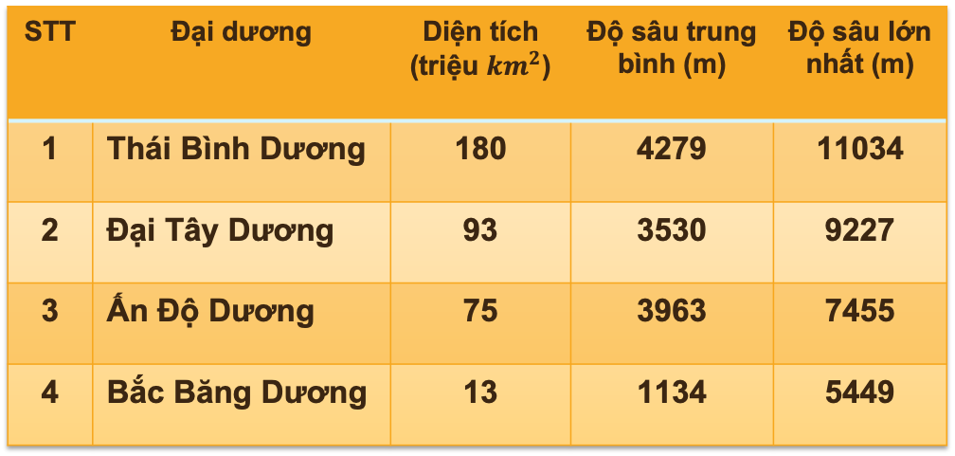
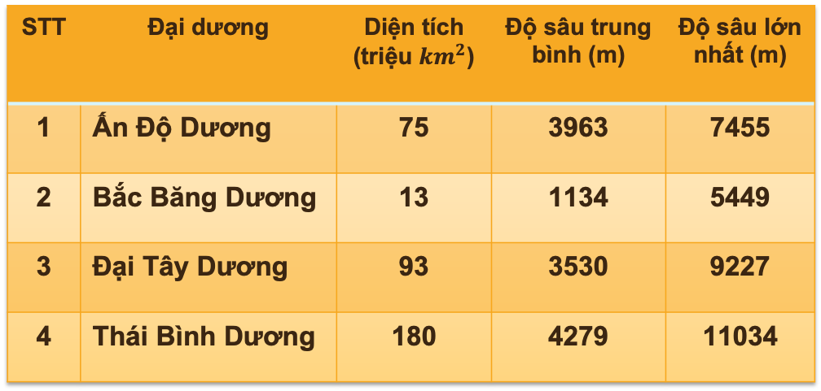
Dựa vào bảng số liệu sau, hãy:
Xếp các
đại dương theo thứ tự từ lớn
đến nhỏ
về diện tích.
STT | Đại dương | Diện tích (triệu ${km}^{2}$) | Độ sâu trung bình (m) | Độ sâu lớn nhất (m)
1 | Thái Bình Dương | 180 | 4279 | 11034
2 | Đại Tây Dương | 93 | 3530 | 9227
3 | Ấn Độ Dương | 75 | 3963 | 7455
4 | Bắc Băng Dương | 13 | 1134 | 5449
STT | Đại dương | Diện tích (triệu ${km}^{2}$) | Độ sâu trung bình (m) | Độ sâu lớn nhất (m)
1 | Ấn Độ Dương | 75 | 3963 | 7455
2 | Bắc Băng Dương | 13 | 1134 | 5449
3 | Đại Tây Dương | 93 | 3530 | 9227
4 | Thái Bình Dương | 180 | 4279 | 11034
Bảng số liệu về các đại dương

Slide 13
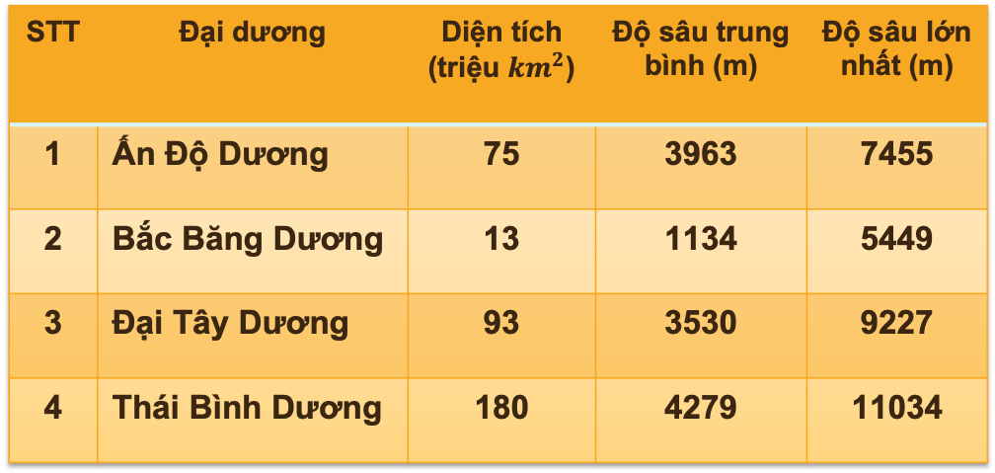
Dựa vào bảng số liệu sau, hãy:
STT | Đại dương | Diện tích (triệu ${km}^{2}$) | Độ sâu trung bình (m) | Độ sâu lớn nhất (m)
1 | Ấn Độ Dương | 75 | 3963 | 7455
2 | Bắc Băng Dương | 13 | 1134 | 5449
3 | Đại Tây Dương | 93 | 3530 | 9227
4 | Thái Bình Dương | 180 | 4279 | 11034
Cho biết
độ sâu
lớn nhất thuộc về đại dương nào?
Bảng số liệu về các đại dương

Slide 14
Kết luận
Trên Trái Đất có 4 đại dương đó là: Thái Bình Dương, Đại Tây Dương, Ấn Độ Dương và Bắc Băng Dương.
Thái Bình Dương là đại dương có diện tích và độ sâu trung bình lớn nhất.

Slide 15

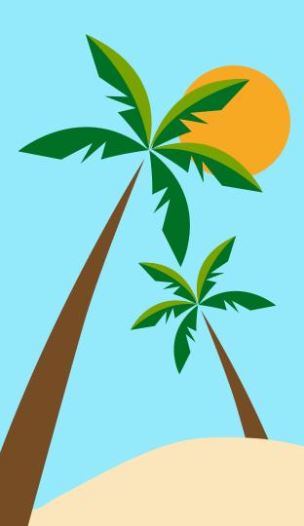
Dặn dò
- Xem lại kiến thức bài học.
- Chuẩn bị bài tiếp theo.

